Slide 1
决策树
decision tree

Slide 2
目录
Contents
一、简介
二、基本原理
三、分类树与回归树
四、分支条件
五、剪枝
六、决策树实践

Slide 3
1
简介
Abstract

Slide 4
决策树方法最早产生于 20 世纪 60 年代，其中 CART 算法是决策树最经典和最主要的算法。CART 算法（Classification and Regression Tree）是 Breiman 等 在 1984 年提出来的一种非参数方法，它可以用于解决分类问题（预测定性变量或者说当因变量是离散变量时），又可以用于回归问题（预测定量变量或者说当因变量是连续变量时），分别称为分类树（Classification tree）和回归树（Regression tree）。
CART 算法的基本思想是一种二分递归分割方法，在计算过程中充分利用二叉树，在一定的分割规则下将当前样本集分割为两个子样本集，使得生成的决策树的每个非叶子节点都有两个分裂，这个过程又在子样本集上重复进行，直至无法再分成叶子节点为止。在本章中，我们介绍的内容主要包括：决策树的基本概念、回归树和分类树的建模过程、防止决策树过拟合的方法及实施决策树相关的 Python 和R 语言程序。

Slide 5
2
基本原理
Basic Principle

Slide 6
概念
决策树(decision tree) 是一种常见的机器学习方法，决策树模型呈树形结构，采用自顶向下递归的方法。决策树包含三种节点，分别是：根节点、内部节点和叶子节点
根节点（root node）：刚开始构建模型时，全部样本组成的节点，没有入边，只有出边
叶子节点（leaf node）：不再继续分裂的节点，没有出边，只有入边，个数决定了决策树的规模和复杂程度
内部节点（internal node）：根节点和叶子节点之外的节点，既有入边，又有出边

Slide 7
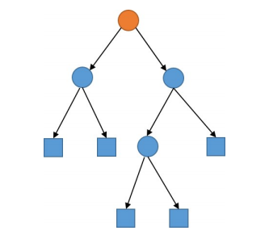
模型结构
一棵决策树一般包含一个根节点（黄色圆形图标）、若干个内部节点（蓝色圆形图标）和若干个叶子节点（蓝色方形图标）
叶子节点对应于决策结果，每个内部节点对应于一个自变量，每个内部节点包含的样本集合根据自变量测试的结果被划分到它的子节点中，根节点包含全部训练样本
根节点在一定的分割规则下被分割成两个子节点，这个过程在子节点上重复进行，直至无法再分为叶子节点为止。
从根节点到每个叶子节点的路径对应了一个判定测试序列。
图1 决策树模型结构

Slide 8
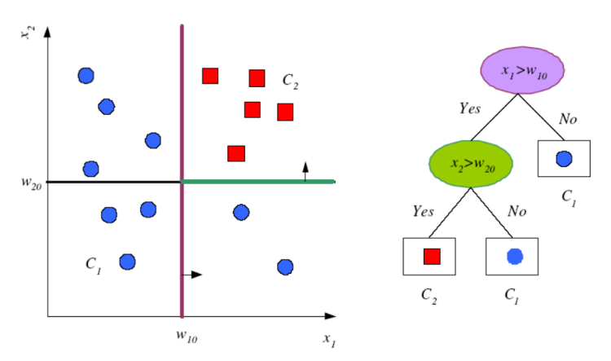
算法步骤
（1）选择最好的自变量作为测试自变量并创建树的根节点；
（2）为测试自变量每个可能的取值产生一个分支；
（3）将训练样本划分到适当的分支形成子节点；
（4）对每个子节点，重复上面的过程，直到所有的节点都是叶子节点。
若考虑自变量只有两维的情况，将决策树分类过程在二维的坐标轴中画出，如图2所示。可以发现，决策树实际上就是对自变量空间的划分，且划分区域的数目就是叶子节点的数目，如图2中的红线和绿线。
图2 二维坐标轴中的决策树分类过程

Slide 9
建立过程
关键环节：
（1）将自变量空间（即 X = ${(X1,X2, … ,Xp）}^{T}$ 的所有可能取值构成的集合）分割成 T 个互不重叠的叶子节点$R_{1}$ ,$…$,$R_{T}$；
（2）对落入节点 $R_{t}$ 的每个观测，其预测值为 $R_{t}$ 节点中训练集的因变量值的众数（分类树），或者平均数（回归树）。
决策树生长是一个递归的过程，因此在算法中需要包含跳出递归的条件。
直观的看，决策树停止生长的条件有以下三种情况，满足以下三个条件之一就能使决策树停止生长：
（1）当前节点包含的样本全部属于同一类别；
（2）当前自变量集为空，或所有样本在所有自变量上取值相同；
（3）当前节点包含的样本集合为空。

Slide 10
优缺点
优点：
计算量相对小，训练速度快；
易理解、解释性强；
不需要任何先验假设；
可以处理连续变量和离散变量;
可以处理缺失值和具有尺度不变性，即对自变量变量做一个单调变换，不改变树的生成结果。
缺点：
决策树算法可以创建很复杂的树，但容易导致过拟合，可以通过剪枝等手段缓解；
决策树算法训练结果方差大、不稳定，数据很小的扰动可能得到完全不同的分裂结果，有可能是完全不同的决策树，这个缺点可以通过集成学习来解决。

Slide 11
3
分类树与回归树
Classification tree and Regression tree

Slide 12
对于决策树而言，根据预测变量的类型不同，可分为不同的决策树
若目标变量是离散的，则为分类树，若目标变量是连续的，则为回归树

Slide 13
分类树
原理：
当因变量为定性变量即离散型变量时，可建立分类树模型
分类树是一种特殊的分类模型，是一种直接以树的形式表征的非循环图。它的建模过程就是自动选择分裂变量，以及根据这个变量进行分裂的条件
假设数据$X_{i}$= ${(X_{i1}, … ,X_{ip} )}^{T}$ 包含 p 个输入变量和一个离散型的因变量Y∈ (1, $…$ , K)，样本量为 n。现在我们想把数据分成 T 个区域（或称为节点），第 t 个节点$R_{t}$的样本量为$n_{t}$(t = 1, $…$ , T)
算法过程：
1、分支。采用递归二叉分裂法在训练集中生成一棵分类树。递归二叉分裂法是指是从树顶端开始依次分裂自变量空间，每个分裂点都产生两个新的分裂，并且每次分裂选取最优分裂方案。最优的分裂方案是使得 T 个节点的不纯度减少到最小，衡量节点不纯度的指标在第四节详细介绍。
2、剪枝。对生成的回归树进行剪枝，得到一系列最优子树，剪枝在第五节详细介绍。
3、预测。令 表示在叶子
节点 t 中第 k 类样本点的比例，则预测叶子节点 t 的类别为： ，
即叶子节点 t 中类别最多的一类。

Slide 14
回归树
原理：
当因变量为连续型变量时，可建立回归树模型
回归树和分类树的思想类似，首先是在分支准则上有差异，即衡量节点不纯度的指标不一样；其次是预测准则上存在差异，对于回归树，是将落在该叶节点的观测点的平均值作为该叶节点预测值
假设数据$X_{i}$= ${(X_{i1}, … ,X_{ip} )}^{T}$ 包含 p 个输入变量和一个连续型的因变量Y∈ (1, $…$ , K)，样本量为 n。现在我们想把数据分成 T 个区域（或称为节点），第 t 个节点$R_{t}$的样本量为$n_{t}$(t = 1, $…$ , T)
算法过程：
1、分支。采用递归二叉分裂法在训练集中生成一棵回归树。最优的分裂方案是使得 T 个节点的不纯度减少到最小，其中，衡量节点不纯度的指标为样本均方误差。
2、剪枝。对生成的分类树进行剪枝，得到一系列最优子树，剪枝在第五节详细介绍。
3、预测。节点得到后，可以确定某一给定预测数据所属的节点，回归树用这一节点的训练集的因变量的平均值作为预测值：

Slide 15
4
分支条件 branch condition

Slide 16
我们现在再来讨论该如何构建节点，即对决策树进行分支。
理论上，我们可以将节点所对应的区域形状作任意分割，但出于模型的简化和可解释性考虑，一般只将区域划分为高维矩形。不过，若要将自变量空间划分为矩形区域的所有可能性都进行考虑，这在计算上是不可行的。所以，我们对区域的划分一般采用一种自上而下（top-down）、贪婪（greedy）的方法：递归二叉分裂（recursive binary splitting）。
自上而下指的是它从树顶端开始依次分裂自变量空间，每个分裂点都产生两个新的分裂。贪婪指在建立树的每一步中，最优分裂确定仅限于某一步进程，而不是针对全局，选择那些能够在未来进程中构建出更好的树的分裂点。对每一个节点重复以上过程，寻找继续分割数据集的最优自变量和最优分裂点。此时被分割的不再是整个自变量空间，而是之前确定的两个区域之一。这一过程不断持续，直到符合某个分裂准则再停止，譬如，当叶节点包含的观测值个数低于某个最小值时，分裂停止。

Slide 17
如何确定最优的分裂方案？
我们基于不纯度的减少来作为分裂准则，即通过最小化节点不纯度来确定最优分裂变量和最优分裂点。对于分类树和回归树有不同的衡量节点不纯度的指标，我们将在后面的分类树和回归树部分进行具体的描述。
决策树算法的关键是划分自变量的选择，决策树自变量划分方法很多，比较经典有：适用于分类树的信息增益、增益率和基尼指数，以及适用于回归树的均方误差。

Slide 18
信息熵
假设随机变量 X 的概率分布为 Pr(x)，则任意一事件X = x的信息量可以表示为 h(x) =−$\log_{2}$ Pr(X = x)，其中 Pr(X = x) 表示该事件发生的概率。某事件发生的概率越小，该事件的信息量越大。
信息熵是度量样本集合纯度最常用的一种指标，也是一种不确定性的度量。
信息熵的单位与公式中对数的底有关。最常用的是以2为底，单位为bit;在理论推导中常采用e为底，单位为Nat;还可以采用其他的底和单位，并可用换底公式进行互换。

Slide 19
信息熵
若信息熵退化为定值则熵最小为 0
若随机变量是连续型随机变量且取值在有限区间内（即随机变量密度函数在有限区间内大于零），则均匀分布的熵最大
随机变量是连续型随机变量且取值在无限区间内，通过拉格朗日乘子法可以推导正态分布的熵最大
下面考虑响应变量是离散随机变量的情况介绍信息熵。即 Y ∈ {1, $…$ , K} 的 K 分类问题：

Slide 20
信息熵
信息熵越大，意味着不确定性越大；信息熵越小，则不确定性越小。
例如，对于 一盏灯两种可能的状态：开和关，假设样本集合中一半是开的样本，一半是关的样本，那么信息熵为：
在此情况下，信息熵很大，说明灯的两种状态不确定性很大。
假如这盏灯出现故障，无法正常打开，那么此时信息熵为：
在此情况下，灯的状态是确定的，因此信息熵很小。

Slide 21
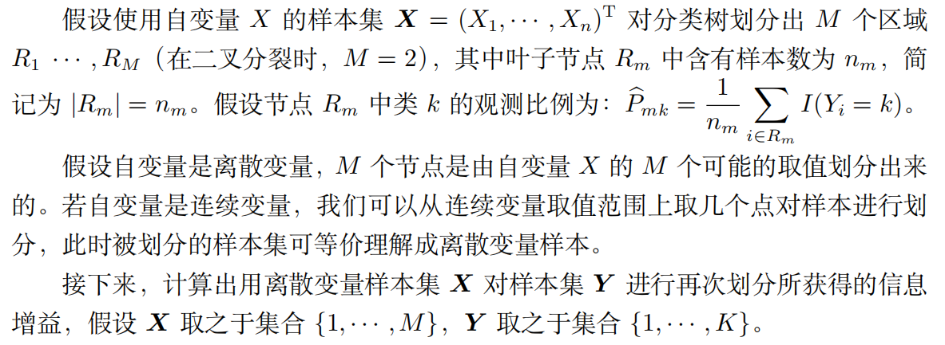
信息增益
信息增益是针对某一种自变量而言的，假设为 X（一维）

Slide 22
信息增益
信息增益（information gain）表示自变量 X 使目标不确定性减少的程度。信息增益计算公式如下：
其中 H(Y) 此时称为父节点的信息熵以及
信息增益是自变量划分前的信息熵与自变量划分后加权信息熵的差值，即信息增益 = 信息熵 - 条件熵。
信息增益越大，则意味着使用自变量来进行划分所获得的“纯度提升”越大。

Slide 23
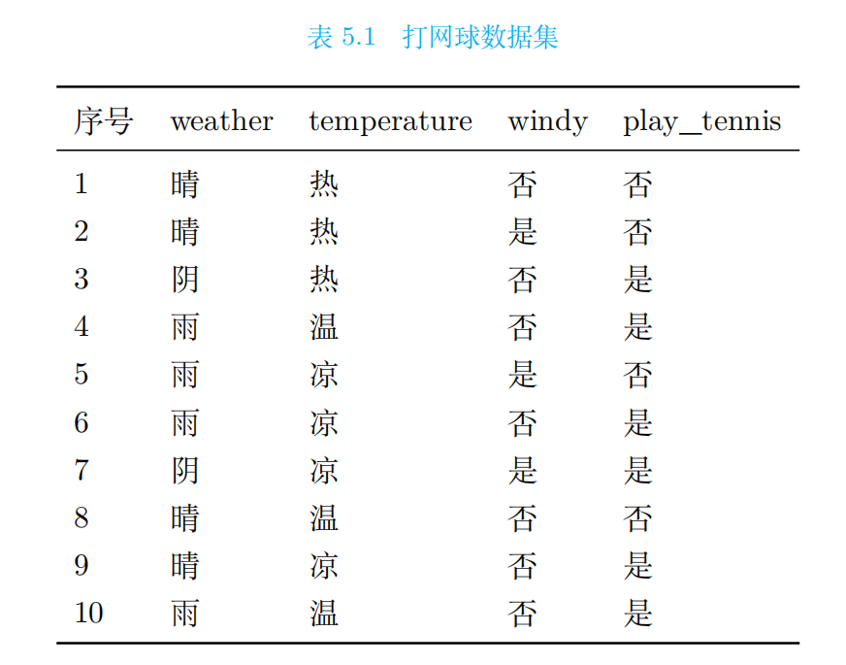
信息增益
实例：
该实例是根据天气状况来决定是否打网球，影响打网球的自变量包括天气、温度、是否有风。
数据集如表5.1所示，数据集中一共包括 10 个样本，构建决策树算法对是否适合打网球进行预测。
首先计算划分前根节点的信息熵，根节点是否打网球两类的样本所占比例分别为 6/10和 4/10 ，信息熵计算公式为：

Slide 24
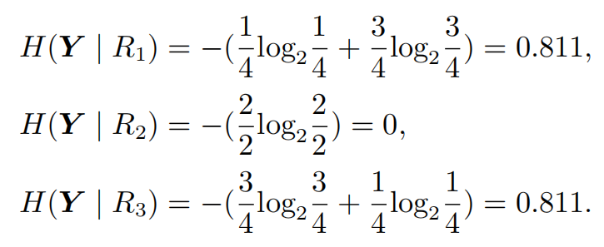
信息增益
假设因变量 Y“是否打球”分别用 1 和 2 表示，Y =1 表示打球，Y =2 表示不打球。
在此基础上，首先计算天气的信息增益，对于天气，自变量取值包括：晴、阴、雨，分别应节点 $R_{1}$、$R_{2}$、$R_{3}$。其中对于“晴”取值，共有 4 个样本，即 $n_{1}$ = 4，打球数量占比为： ，不打球数量占比为：
对天气的其他取值采用同样的计算方式。首先根据公式（5.4.3），分别计算不同自变量取值的信息熵：

Slide 25
信息增益
信息增益：
由信息增益的计算结果可以看出，天气的信息增益最大，因此首先选择天气作为划分自变量。

Slide 26
增益率
信息增益率（information gain ratio）在信息增益的基础上增加了惩罚项，惩罚项是特征的固有值，是为了避免自变量值个数对信息增益的影响而设计的。
信息增益率的定义如下：
一般的话，某个自变量的取值数目越多，则 IV 值越大。
以上面打网球的例子，计算各自变量增益率,如下：

Slide 27
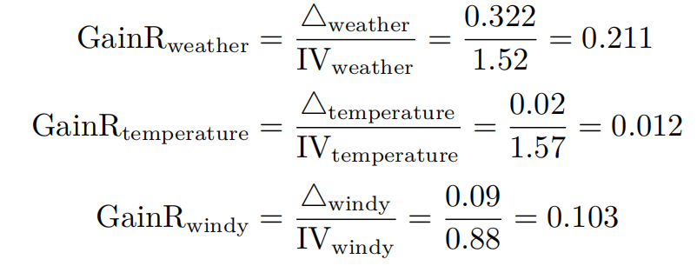
增益率
首先计算各自变量的 IV 值：
得到三个自变量的 IV 值，由结果可知，天气和温度的取值个数比是否有风多，则天气和温度的 IV 值高。
接下来计算各个自变量的信息增益率：
求得三个自变量的增益率，发现天气的增益率较高，因此首先选择天气作为划分自变量。

Slide 28
基尼指数
对于分类因变量样本集合 Y 来说，假定当前样本集合 Y 中第 k 类样本所占的比例为
，数据集的纯度可用基尼值（Gini）来度量：
Gini(Y) 反映了从数据集 Y 中随机抽取两个样本，其类别标记不一致的概率。Gini(Y) 越小，则数据集 Y 的纯度越高。基于某个离散自变量划分出的第 m 区域上的基尼值表示为
基于分类因变量的基尼指数（Gini Index）定义为：
基尼指数越小，则不纯度越低，自变量越好。

Slide 29
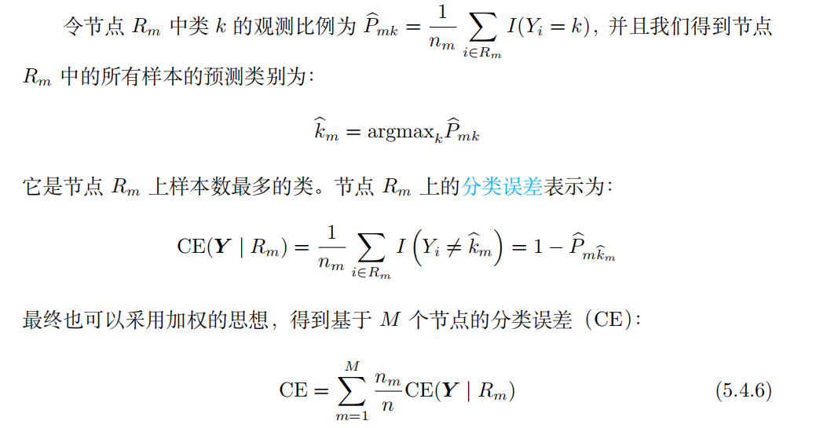
分类误差

Slide 30
均方误差
如果分裂变量 $X_{j}$ 是连续的自变量以及因变量 Y 也是连续变量，我们使用分裂点 t去分裂自变量 $X_{j}$ 的样本集 $X_{j}$ = ${( X_{1j} , … , X_{nj} )}^{T}$。若考虑二分裂，使用分裂变量 $X_{j}$和 t 可以定义两个子区域：
其中$X_{ij}$表示样本点$X_{i}$的第 j 个特征。
对应分裂变量 Xj 和分裂点 t 的均方误差定义为：

Slide 31
算法总结
介绍三种决策树算法:
ID3 算法
C4.5 算法
CART 算法
对决策树 的优劣衡量我们可以用以下代价函数：
表示所有叶子节点的个数，$n_{t}$ 是每个叶子节点中样本的个数，在这个公式中相当于权重，因为各叶节点包含的样本数目不同，可使用样本数加权求熵和。
H(t) 是每个叶子节点的损失度量准则，上面章节中已介绍。
代价函数越小越好。对所有叶子节点的熵求和，该值越小说明对样本的分类或者回归越精确。
主要用于分类树
既可用于分类树也可用于回归树

Slide 32
算法总结
ID3 算法（信息增益）
ID3 算法是一种贪心算法，构造的决策树用于分类。于 1986 年由 Quinlan提出的 ID3 决策树学习算法就以信息增益为准则来选择划分自变量。ID3 算法起源于概念学习系统（CLS），以信息熵的下降速度为选取自变量的标准，即在每个节点选取还尚未被用来划分的具有最高信息增益的自变量作为划分标准，然后继续这个过程，直到生成的决策树能完美分类训练样例。
上述信息增益的定义是基于离散自变量，对于连续自变量，我们可以采用（5.4.7）给出的策略，将连续自变量进行离散化，即使用分裂点对连续自变量进行分裂产生区域（即节点）。此时使用的信息增益准则，不仅要选择自变量还要估计出分裂点。

Slide 33
算法总结
C4.5 算法（信息增益率）
C4.5 算法采用信息增益率来选择最优划分自变量。不是直接选择信息增益率最大的候选划分自变量，而是先从候选划分自变量中找出信息增益高于平均水平的自变量，再从中选择信息增益率最高的。采用了信息增益率来选择特征，以减少信息增益容易选择分类取值多的自变量的问题。
同样的，对于连续自变量，我们可以采用（5.4.7）给出的策略使用分裂点对连续自变量进行分裂，然后使用的上述的信息增益率准则，选择自变量以及最优分裂点。

Slide 34
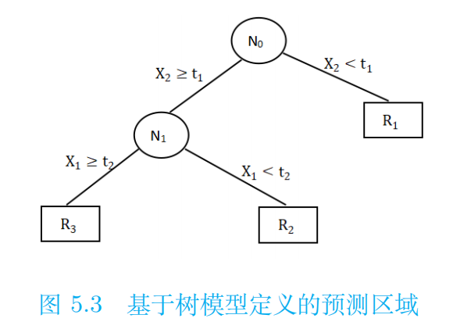
算法总结
CART 回归树（均方误差）
回归树是决策树模型的一种，专门针对因变量是连续型随机变量或向量，自变
量是实值随机向量的树的模型。为了便于理解，我们首先考虑一维连续随机变量 Y ，二元自变量 $X_{1}$,$X_{2}$ 的回归问题，并以图5.3为例来阐述基于树的回归方法：
首先，按 $X_{2}$ ≥ $t_{1}$ 和 $X_{2}$ < $t_{1}$ 把整个样本空间 $N_{0}$ 划分为两个子区域 $R_{1}$ 和 $N_{1}$。
为了得到更加精确的预测，我们可以继续对 $N_{1}$ 子区域进行划分，得到两个子区域 $R_{2}$和 $R_{3}$ 。
接下来我们形象地定义一些树中的概念。为了记号方便，我们称图5.3用于分裂的变量 $X_{2}$ 和 $X_{1}$ 为分裂变量，$t_{1}$ 和 $t_{2}$ 为分裂点，$N_{0}$ 是根节点（包含所有样本），$N_{1}$ 是中间节点（也是 $R_{2}$和 $R_{3}$ 的父节点），$R_{1}$、$R_{2}$和$R_{3}$为叶子结点。

Slide 35
算法总结
回归树需要解决以下 3 个关键问题:
1、如何选取分裂自变量？图5.3第一次选择的分裂特征为 $X_{1}$, 第二次选择的分裂特征为 $X_{2}$ ；
2、如何确定分裂点的值？如5.3中的 $t_{1}$, $t_{2}$；
3、如何确定停止分裂的准则，即为什么叶子节点 $R_{1}$, $R_{2}$,$R_{3}$不再分裂？
由问题 1-3 可知，基于回归树模型的核心就是要依次找出分裂变量和分裂点，制定停止规则和对每一个叶子节点的样本进行预测。
接下来，我们将介绍如何逐步生成回归树。

Slide 36
算法总结
逐步生成回归树的具体做法：
不失一般性，我们假设含有 n 个观测数据的数据集为：$N_{0}$ = {($X_{1}$, $Y_{1}$), $……$ ,($X_{n}$, $Y_{n}$)}，其中，$X_{i}$ = ${( X_{i1} , … , X_{ip} )}^{T}$ 是 p 维实值随机向量，$Y_{i}$ 是一维实值随机变量。
从所有数据出发，考虑分裂变量 Xj 和划分点 t 以及对应的划分成的两个子区域 $R_{1}$(j, t) 和 $R_{2}$(j, t)，根据表达式（5.4.8），通过最小化$R_{1}$(j, t) 和$R_{2}$(j, t)的均方误差之和： ，得到所对应的划分变量 j 和划分点 t。
即通过搜索所有的自变量 $X_{j}$ ,以及对照分裂点 t 搜索所有的观测值{$X_{1j} ,…, X_{nj}\}$，
可以确定最好的 (j, t)，从而可以把整个样本分到两个区域。
3. 对每一个区域重复以上过程进行分裂。最后对所有的区域重复这一过程，直到达到最
终的停止条件

Slide 37
算法总结
CART 分类树（基尼指数）
类似回归树，我们只须把其中的度量标准 MSE(j, t) 替换成基尼指数（式5.4.5），序贯的选择最优变量去分裂样本，从而产生节点，最终生成分类树

Slide 38
5
剪枝
prune

Slide 39
基本概念
剪枝是决策树算法缓解过拟合的一种重要方法。可通过剪枝在一定程度上避免
因决策分支过多，以致于把训练集自身的一些特点当做所有数据都具有的一般性质而导致的过拟合。
剪枝主要分为两种：预剪枝（pre-prune）和后剪枝（post-prune）

Slide 40
预剪枝
预剪枝在决策树构造时就进行剪枝。方法是在构造的过程中对节点进行评估，包括以下几种策略。
（1）、如果对某个节点进行划分，在验证集中不能带来准确性的提升，那么对这个节点进行划分就没有意义，这时就会把当前节点作为叶子节点，不对其进行划分。
（2）、或者更为直接，预先设置每一个节点所包含的最小样本数目，例如 10，若该节点总样本数小于 10 时，则不再分；
（3）、或者预先指定树的高度或者深度，例如树的最大深度为 4；或者指定节点的熵小于某个值时就不再继续划分。
特点：
预剪枝的优点是可以降低训练模型的资源开销，缺点是存在欠拟合风险。这是
因为有些分支的当前划分虽然不能提升性能，但在其基础上进行的后续划分却有可
能导致性能显著提高。预剪枝提前把这些分支剪掉了，可能带来欠拟合风险。

Slide 41
后剪枝
后剪枝在生成决策树之后再进行剪枝，通常会从决策树的叶子节点开始，逐层向上对每个节点进行评估。如果剪掉这个节点子树，与保留该节点子树在分类准确性上差别不大，或者剪掉该节点子树，能在验证集中带来准确性的提升，那么就可以把该节点子树进行剪枝。
特点：
后剪枝的优点是比预剪枝保留了更多的分支，欠拟合风险小，泛化性能往往
优于预剪枝决策树，缺点是模型训练时会占用较多的资源。
在实际应用中，更多的是使用后剪枝法，其中的代价复杂性剪枝（cost complexity pruning）是最常用的方法。这种方法是先让树尽情生长，得到
，然后再在 基础上进行修剪。设 T 表示子树 的叶节点数目，$n_{t}$表示叶子
节点 t 的样本量, 则代价复杂性的剪枝法的损失函数为：

Slide 42
后剪枝

Slide 43
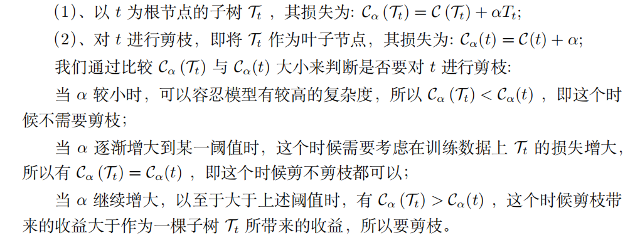
后剪枝
后剪枝步骤:从 开始，自下而上地考虑每个内部节点 t ，考虑两种情况:

Slide 44
后剪枝

Slide 45
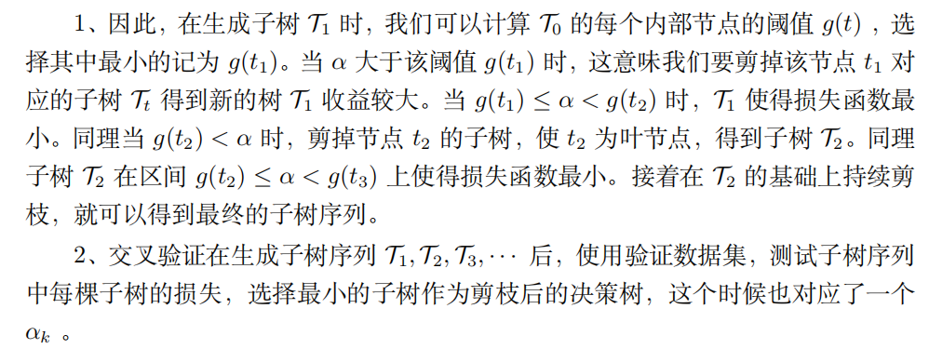
后剪枝

Slide 46
6
实践
code practice

Slide 47
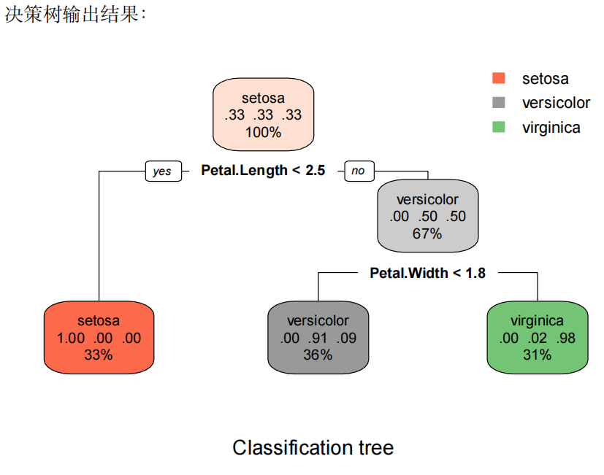
R语言实践
R 语言中常用的决策树算法工具是 R 程序包 rpart（Recursive Partitioning and Regression Trees）里的 rpart 函数，本小节以鸢尾花数据集为例，用决策树进行分类。具体实现过程代码如下：

Slide 48
Python 语言实践
决策树算法常用的 Python 工具是 scikit-learn（简称 sklearn），sklearn 是一个应用很广泛的 Python 机器学习库。
sklearn 库中自带了决策树算法sklearn 库中的DecisionTreeClassifier函数可以实现分类树，DecisionTreeClas sifier 将两个数组作为输入，第一个数组是用于保存训练样本的自变量数组 X，第二个数组是用于保存训练样本的类标签的整数值数组 Y 。
如以下程序示例，从 sklearn 模块中导入分类树的函数，对数组 X 和 Y 赋值后进行拟合：

Slide 49
Python 语言实践
使用 DecisionTreeRegressor 类，决策树也可以应用于回归问题。此时因变量 Y 具有浮点值而不是整数值。下面代码演示 DecisionTreeRegressor 类的使用：

Slide 50
Python 语言实践
信息增益与增益率
本小节以前面介绍的预测是否打网球的实例，运用 Python 软件，演示信息增益和增益率的计算过程。
1、导入 math 库, 自定义计算信息熵的函数并计算根节点的信息熵。

Slide 51
Python 语言实践
2、计算信息增益。
首先计算天气（weather）、温度（temperature）以及是否有风自变量（windy）的信息增益。代码如下：

Slide 52
Python 语言实践
以是否有风自变量的信息熵与信息增益为例，将计算结果输出出来：

Slide 53
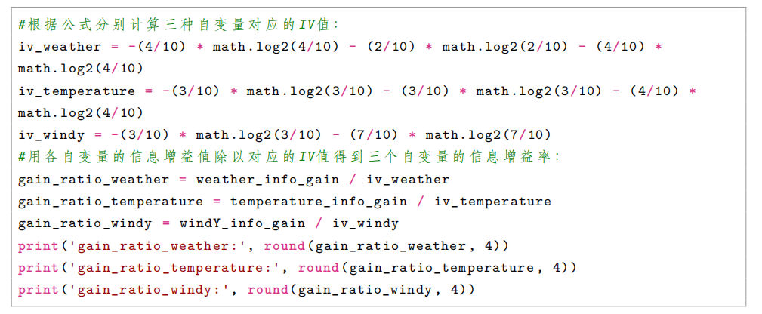
Python 语言实践
3、接下来展示计算三种自变量的信息增益率。

Slide 54
Python 语言实践
决策树算法
以下过程借助 sklearn 库完成，sklearn 库中自带了决策树算法，下面以打网球数据集，来演示决策树算法的应用。
1、导入 Pandas 库和 Sklearn 库，读入数据与数据预处理。

Slide 55
Python 语言实践
1、导入 Pandas 库和 Sklearn 库，读入数据与数据预处理。
续：

Slide 56
Python 语言实践
2、决策树模型训练、预测与评估。首先对数据集进行拆分，前三列是特征自变量，最后一列是类别标签，分别记作x和y。然后选择分类标准为基尼指数，对数据进行模型拟合。

Slide 57
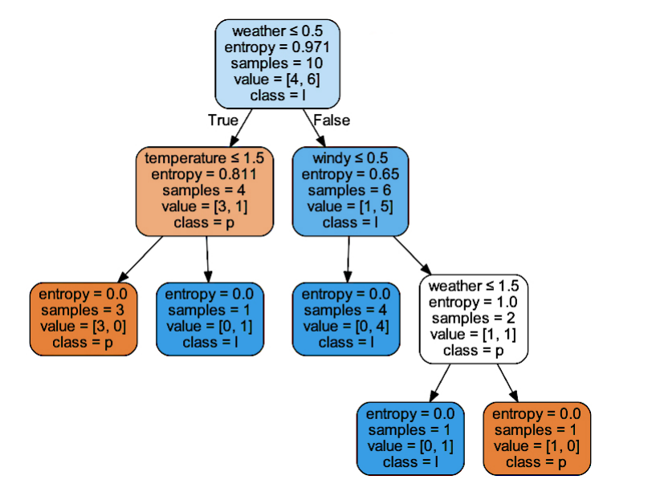
Python 语言实践
3、绘制决策树。导入绘图和可视化树形结构的库和函数，绘制树形图，保存图像并
展示。

Slide 58
谢 谢！
Thank You

